Slide 1
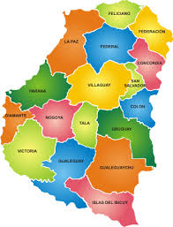
Ley Nacional de Atención y Cuidado Integral de la Salud Durante el Embarazo y la Primera Infancia Ley N° 27.611/20 - MIL DÍAS
Encuentro de Salud
Red sanitaria local
Concordia
SPSyB 2021

Slide 2
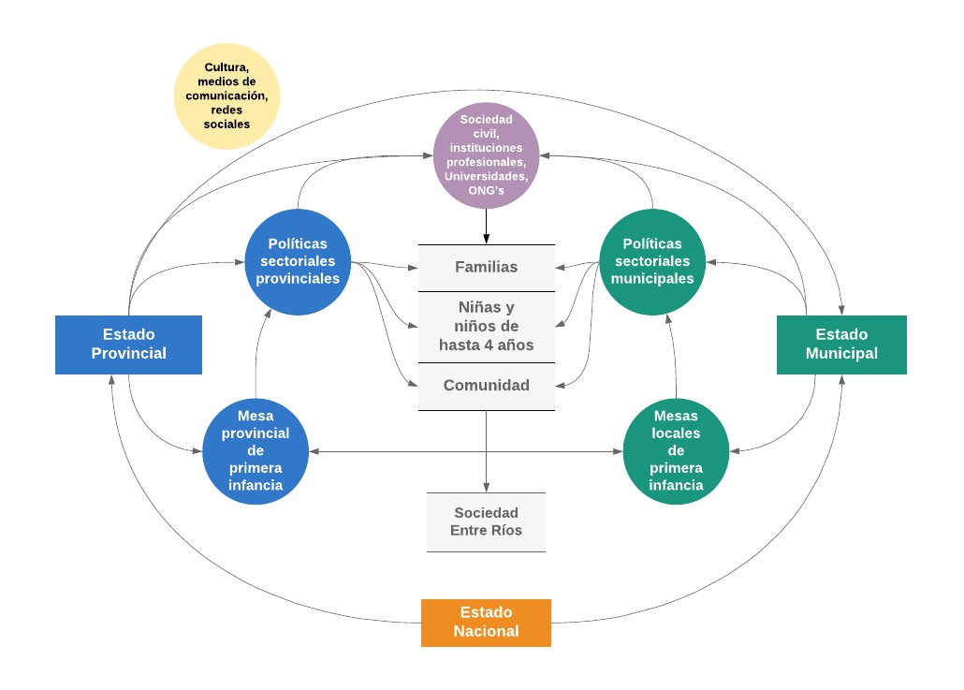
2020: Decreto N° 1371/20 Creación en la Orbita del MDS de la Mesa Provincial Interministerial de Primera Infancia.
SPSyB 2021

Slide 3
Contexto de desarrollo de la Primera Infancia
Índice de Capital Humano (BM): 2.020 RA 0.6 y ER 0.56
(Salud, nutrición, estimulación Temprana, formación para trabajo, protección social que potencie desarrollo infancias plenas y oportunidades de crecimiento) Mide la contribución de la salud y la educación a la productividad de los individuos y los países
En ER en las condiciones actuales un RN alcanzaría a los 18 años un 56% productividad, o bien, perderían el 44% de potencial.
En ICH y PBG Entre Ríos ocupa el lugar 13 entre 24 jurisdicciones argentinas.
Pobreza < 15 años (INDEC) 1° semestre 2021
Concordia: Pobreza alcanza a 75.8% y la Indigencia al 24.5% de NNyA < 15 años.
Gran Paraná: Pobreza llega al 50.0% y la Indigencia al 13.1% de NNyA < 15 años.
Índice de Riesgo Infantil (SIEMPRO)
Tasa de mortalidad infantil (promedio trianual 2016/2017/2018).
Porcentaje de nacidos vivos de madres menores de 20 años (2018).
Porcentaje de nacidos vivos con peso menor a 2500 gramos (2018).
Incidencia de AUE y AUH en NyN de hasta 3 años en el total de hogares.
Índice de Carencias Múltiples (ICM)* promedio del municipio o departamento
(carencias educativas, del habitad y habitacionales del Censo 2010)
Aparece el departamento Concordia como entre los 10 > IRI (entre 100 mil y 200 mil hab.)
La disponibilidad de información de calidad a nivel provincial, municipal y en los servicios de cuidado y atención de PI es imprescindible para definir mejores políticas públicas, facilitar su monitoreo y evaluación y medir su impacto.
SPSyB 2021

Slide 4
Ley de los 1000 días y el MSER
Reorganización y fortalecimiento del abordaje integral de la atención vigente en salud materno infantil en la Provincia de Entre Ríos.
Incluye la atención de las personas con capacidad de gestar (PCG) en el período vital fértil, la gestación, el parto y los primeros 3 años de vida de niños y niñas
Objetivos:
-mantener y superar los estándares provinciales en salud MI
-reducir la morbimortalidad, la malnutrición y la desnutrición,
-prevenir las violencias y proteger los vínculos tempranos, el
desarrollo físico y emocional de manera integral.
Política de acompañamiento que contemple los determinantes sociales de la salud, con el objetivo de una salud pública cada vez más equitativa.
Modelo de atención integral que abarca acciones incluidas en tres instancias: sobrevivir, prosperar y transformar
Perspectiva de derechos, género y diversidad.
Acorde a la política de Estado Nacional establecida en Ley Nacional de Atención y Cuidado de la Salud durante el Embarazo y la Primera Infancia -el Plan de los Mil Días-
La exclusión social de la infancia es grave por cuanto afecta al proceso de maduración física, psicológica, afectiva y relacional en épocas tempranas de la vida con efectos en su futuro.
SPSyB 2021

Slide 5
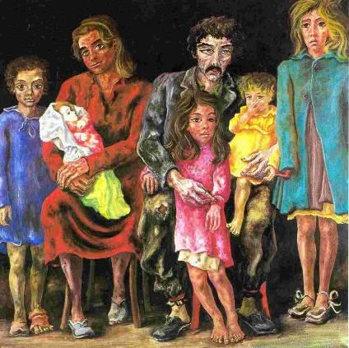
Cómo pensar y abordar las respuestas públicas en Salud MI y PN
Regionalización de salud PN
Cuidados prenatales
Cuidados en el parto
Salud sexual integral y Reproductiva
Cuidados en el RN
Cuidados post parto M-RN
Salud integral adolescencia
Salud integral infancia
Cuidados continuos en diferentes momentos de la vida
SPSyB 2021

Slide 6
Que rol se deben los Estados en PI?
Protección de PCG y NyN < 3a
Entornos favorables de crianza
Nacional:
Ingresos (AUH,AUE,AF, ACSI), Programas (Acc, Alimentar, otros), Infraestructura y equipamiento (vehículos, juegos, ajuar, Neo y Mat), Identidad
Provincial:
Servicios de S, EPI, E, COPNAF, RH, Insumos, Transferencias, Infraestr. y Equipamiento
Municipal:
Servicios de S, EPI, CDI, Comedores, etc, Servicios agua, saneamiento e higiene, hábitat y
Organización local
Gestión territorial
Principios
-Perspectiva de derechos humanos y de Niñez
-Territorialidad (trabajar donde viven PCG y NyN)
-Intersectorialidad (actuar juntos)
-Acompañamiento, protección, cuidados y atención integral con corresponsabilidad
-Género y diversidad funcional
Acciones intersectoriales
SPSyB 2021

Slide 7
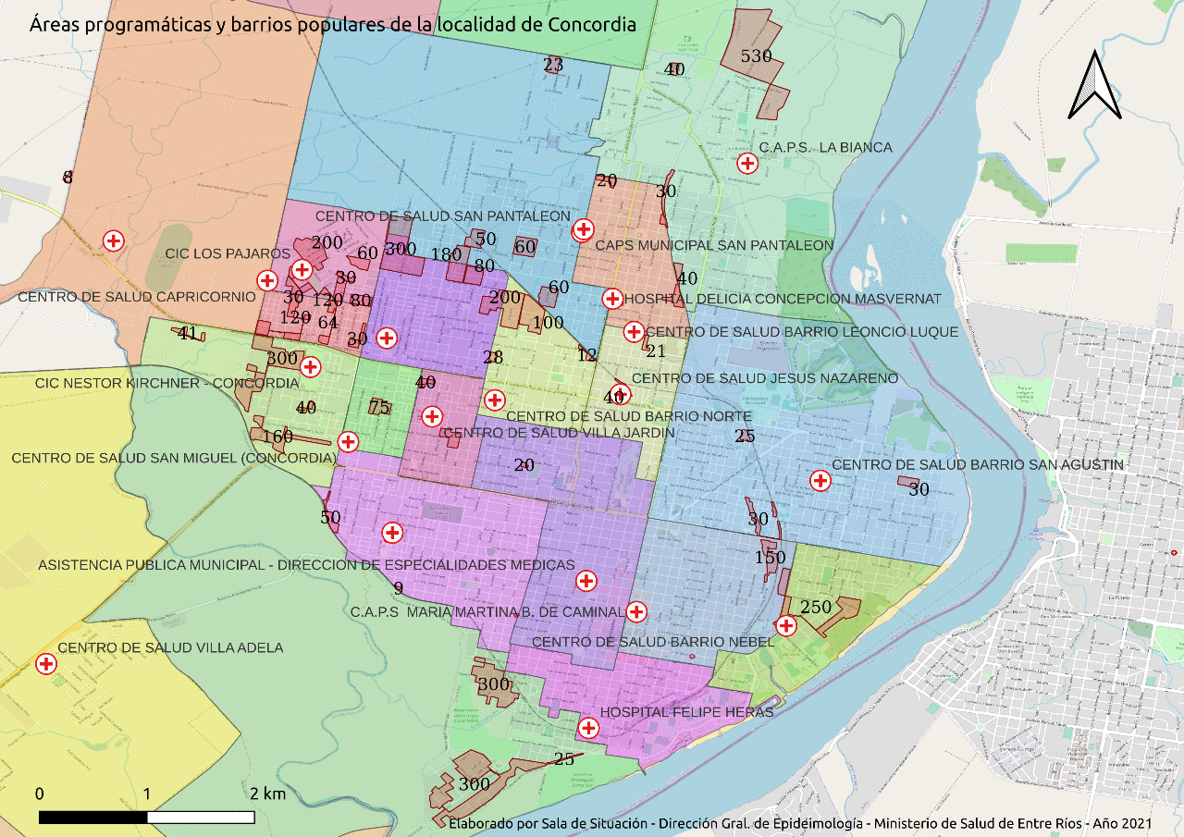
Población: 162.298 hab.
Niñes < 5a: 16.472 (10.1%)
Niñes 0-2a: 9.611 (5.9%)
CONCORDIA
DENOM | CANT | %
HABITANTES | 162.298 | 100,0%
POBREZA | 91.156 | 56,1%
INDIGENCIA | 25.593 | 15.8%
NNyA <15 años (23.5%)
DENOM | CANT | %
NNyA | 38.140 | 100,0%
POBREZA | 28.910 | 75,8%
INDIGENCIA | 9.344 | 24.5%

Slide 8
Nacidos Vivos y Tasa de Natalidad. Concordia. Serie 1986 -2020
En ER la TN pasó de 19.7%o hab. (22.768 NV) en el año 2001 a 12.1%o (16.833 NV) en el año 2020.
En el departamento Concordia en el año 2001 la TN fue 22.0 x mil hab. (3.4 57 NV) y en el 2020 fue 14.8 %o (2.839 NV)
En el año 2.020 el HDCM registró 2.120 NV siendo de la ciudad de Concordia 1.879 NV . (35/sem.) De los 3.377 NV x ocurrencia de la ciudad, 2.839 son del departamento y 2.629 de la ciudad. Fueron 750 los NV de clínicas y sanatorios de la ciudad.
El 12.9% fueron de PCG < 20 años y 8 de NyA < 15 años.
El 7.0% fueron PT (198 NV). PTAR (<32 sem) el 1,2% (33 NV)
EBP: 0.3% (10). MBPN: 1.12% (32). BPN: 7.0% (199)
SPSyB 2021

Slide 9
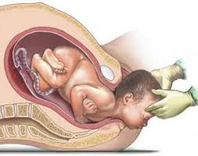
Resolución 3397 de RAP Oct/17
La implementación de la estrategia de RAP en Entre Ríos supone un complejo proceso de toma de decisiones políticas en Salud Pública orientada a la optimización de la utilización de recursos tanto en cantidad, especificidad como en la distribución e integración de los mismos con el fin de obtener mejores resultados e indicadores en salud PN.
93.7% partos públicos en Hospitales con CONE en 2020.
Nacimientos en Entre Ríos 2020: 16.837 NV - TN: 12.1%o (56.9% NV en Hospitales Públicos)
En Concordia: 2.839 NV – TN: 14.8%o
12.0% NV de Madres < 20 años (0.45% M<15) - TFA: 23.2%o
Concordia: 12.9% PCG < 20 a y 8 de 50 NV de PCG <15 años
TMI: 7.0 x mil (118 DI). El 72.9% DI ocurren en primer mes de vida.
TMNP: 3.5%o (59 DI), TMNT: 1.6 %o (27 DI) y TMPN: 1.9%o (32 DI).
Concordia: TMI: 7.7 x mil (24 DI) TMNP: 3.9%o (11 DI), TMNT: 2.1 %o (6 DI) y
TMPN: 2.4%o (7)
RMM 2.3 %oo NV. (4 Def. Maternas)
Concordia: RMM fue 3.5 %oo (1 DM)
MORTALIDAD PERINATAL 13.3 %o NV-DFT AÑO 2019
Concordia: TMPN fue 14.7 %oo NV-DFT (47 DFT-NP)
SPSyB 2021

Slide 10
Nacidos vivos y Defunciones Infantiles. Concordia Serie 2016-2020.
Variables | 2016 | 2017 | 2018 | 2019 | 2020 | Total
NV | 3.364 | 3.497 | 3.589 | 3.183 | 2.839(*) | 16.472
DI | 40 | 39 | 48 | 27 | 22 (*) | 154
(*) Provisorios.
Fte.: elaboración de la SPSyB con información de departamento de bioestadísticas MSER.
De las 22 DI del año 2020, 19 fueron en el hospital, 2 en clínicas y 1 domiciliaria.
El 77.3 (17) Neonatales y el 50% (11) en la primer semana de vida.
El 22.7% (5) fueron DIPN.
8 DI correspondieron a EBPN, 13 DI a MBPN y 17 DI a BPN (77.3%).
La aproximación a cuantos conforman el grupo de Niños y Niñas de 0 a 4 años de Concordia (restando 176 DI de los últimos 5 años a los 17.010 NV acumulados del período) : 16.472
El grupo de N 0 a 2 años (36 meses) de Concordia estimado (idem metodología): 9.611
Saber a cuantos llegar es comenzar a tener denominadores en los indicadores de procesos, resultados y seguimiento necesarios para modificar la matriz de supervivencia y desarrollo infantil.
SPSyB 2021

Slide 11
Mortalidad Infantil en el departamento Concordia Serie 2001 - 2020
AÑO | NV | DEF. | TASA | DEF. NP | TASA NP | DEF. NT | TASA NT | DEF. PN | TASA PN
2020 | 2.839 | 24 | 8.4 | 11 | 3,9 | 6 | 2,1 | 7 | 2,4
SPSyB 2021

Slide 12
Mortalidad Materna en el departamento Concordia Serie 1989 - 2020
SPSyB 2021

Slide 13
Que lectura aporta el SADER en Concordia?
-baja cobertura en tiempos de pandemia
-dispar capacidad de registro y carga al sistema de los efectores de salud pública
-no consideración de la herramienta información para revisar prácticas, saber que y cuanto se hace, con quienes, a cuantos se llega, con que prestaciones, etc.
-similar correlato cuando se analiza información del SIP?? (x ej. Controles Prenatales)
SPSyB 2021

Slide 14
Transición demográfica avanzada y políticas públicas de inclusión social
ER debe considerar la ventana de oportunidades de la TDA para favorecer el crecimiento y permitir también disminuir la desigualdad a futuro.
Aprovechar el período de baja fecundidad para realizar fuertes inversiones públicas en la infancia en forma progresiva (que reciban más, en la forma de bienes, transferencias y servicios públicos los NV de familias vulneradas)
Si no hay financiamiento público del «consumo» de NNyA queda a merced de sus familias (reproducción intergeneracional de carencias/sostenimiento de patrones de desigualdad)
En términos económicos (ICH) como la TF es mayor en menores quintiles de ingreso, la inversión pública debe ser sostenida en estos segmentos para incrementar sus capacidad s de funcionamiento.
La inversión en protección social y niñez tiene sentido tanto desde el punto de vista económico como del desarrollo humano y social.
SPSyB 2021

Slide 15
gracias
Mesa Provincial de Primera Infancia Entre Ríos
SPSyB 2021

